Slide 1
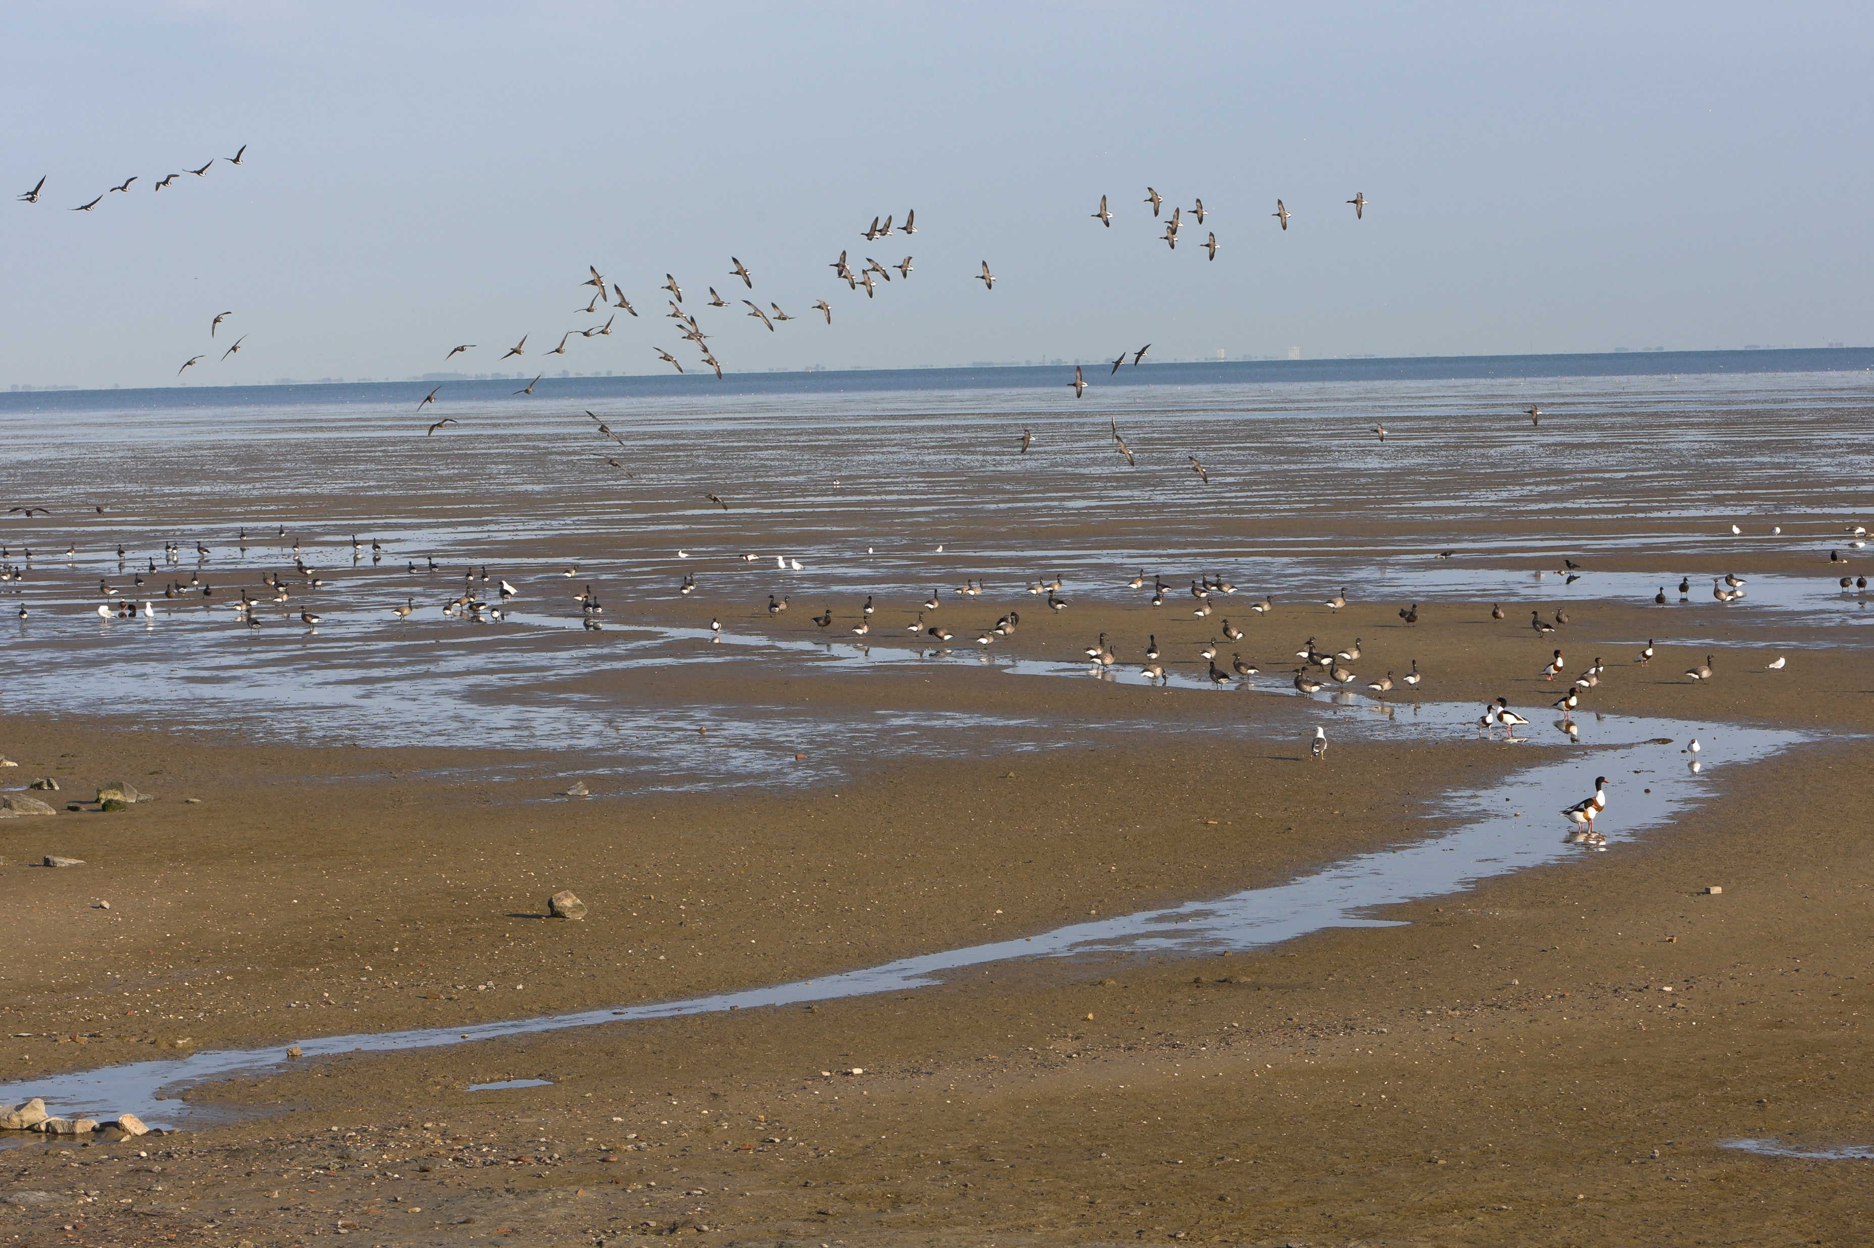

Slide 2
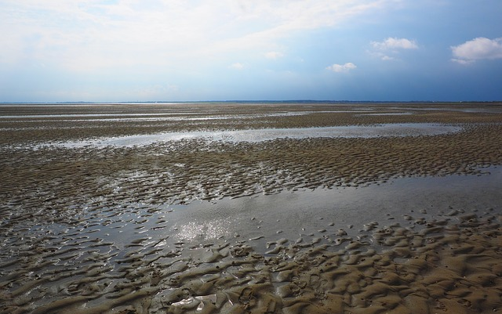
Hoor de Waddenzee!
geluiden op het wad

